Slide 1
A IMPORTÂNCIA DOS PROCEDIMENTOS DE CONTROLE E SEGURANÇA PARA OS RECURSOS DA TECNOLOGIA DA INFORMAÇÃO

Slide 2
Fernando Nicolau Freitas Ferreira
Livro: Segurança da Informação
Fernando Nicolau Freitas
Editora: Ciência Moderna, Ano: 2003

Slide 3
CONSIDERAÇÕES INICIAIS
  Crescimento da utilização da informática
    Mudança na forma, tipo e periodicidade dos controles de segurança
      Evidências na forma de “papel” estão sendo reduzidas
        Informações geradas, manipuladas e armazenadas em meio eletrônico

Slide 4
QUESTÕES QUE PREOCUPAM AS EMPRESAS
  Estamos recebendo informações confiáveis, exatas e em tempo oportuno?
    Quanto tempo podemos suportar nossas atividades normais sem a informática?
      Quais as consequências se informações confidenciais ou estratégicas viessem a ser conhecidas pela concorrência?

Slide 5
A INFORMAÇÃO É O ATIVO DE MAIOR VALOR PARA UMA ORGANIZAÇÃO

Slide 6
Índice da Apresentação
    Importância da Informática
    Principais Riscos Pela Falta de Segurança
    Algumas Ameaças
    Necessidades de Proteção
    Medidas de Segurança
    Benefícios

Slide 7
A IMPORTÂNCIA DA INFORMÁTICA
  Para os Negócios
  Para a Empresa
  Estatísticas

Slide 8
A IMPORTÂNCIA DA INFORMÁTICA
  Para os Negócios
    Competividade cada vez mais agressiva
    Necessidade de Aumento da Qualidade de Produtos e Serviços
    Redução de Custos
    Aumento da Produtividade

Slide 9
A IMPORTÂNCIA DA INFORMÁTICA
  Para a Empresa
    Ativos são criados e manipulados por recursos de informática
    Armazena informações confidenciais
    Automatiza processos operacionais
    Proporciona resultados mais precisos em menor tempo

Slide 10
A IMPORTÂNCIA DA INFORMÁTICA
  Estatísticas
  O ramo financeiro nos EUA transmite US$ trilhões por dia
  No Brasil as instituições financeiras investem milhões de reais ano após ano em T.I.

Slide 11
PRINCIPAIS RISCOS PELA FALTA DE SEGURANÇA
  Indisponibilidade dos Recursos
  Falta de Integridade das Informações
  Falta de Informações necessárias

Slide 12
PRINCIPAIS RISCOS
  Indisponibilidade dos Recursos
    Falta de energia
    Problemas de Hardware
    Problemas de Software
    Greve de Funcionários
    Desastres

Slide 13
PRINCIPAIS RISCOS
  Falta de Integridade das Informações
  A informação pode ser alterada por pessoas não autorizadas
  Controle de acesso não adequado
  Inexistência de segregação de funções

Slide 14
PRINCIPAIS RISCOS
  Informações que são necessárias
    O resultado do processamento não é confiável
    Não há formas de checagem da exatidão no processo de transferência de dados
    Não existem informações suficientes para a tomada de decisões
    Afetam drasticamente as tomadas de decisões executivas

Slide 15
ALGUMAS AMEAÇAS
  Roubo
  Perda
  Sabotagem
  Espionagem Industrial
  Novas Tecnologias
  Erros
  Vírus
  Pirataria

Slide 16
ALGUMAS AMEAÇAS
  Roubo
    Equipamentos (microcomputadores, servidores, notebooks,etc)
    Informações (fórmulas, preços, custos,etc)
    Dinheiro
    Estoques

Slide 17
ALGUMAS AMEAÇAS
  Perda
    Falhas de equipamentos
    Falta de cópias de segurança
    Localidades alternativas de processamento

Slide 18
ALGUMAS AMEAÇAS
  Sabotagem
    Destruição de Equipamentos
    Alteração de Informações
    Destruição de arquivos de dados

Slide 19
ALGUMAS AMEAÇAS
  Espionagem Industrial
    Roubo de fórmulas de produtos
    Divulgação não autorizada de estratégias de vendas e marketing
    Venda de segredos industriais à concorrência

Slide 20
ALGUMAS AMEAÇAS
  Novas Tecnologias
    Internet
    Intranet
    Snifers
    EDI – Eletronic Data Interchange (Troca Eletrônica de Dados e Informações)

Slide 21
ALGUMAS AMEAÇAS
  Erros
    Falhas humanas (intencionais ou por falta de treinamento adequado)
    Falhas Internas/lógicas
    Falta de procedimentos de controle e gerenciamento

Slide 22
ALGUMAS AMEAÇAS
  Vírus
    Contaminação por software ilegal
    Utilização de jogos nos computadores
    Destruição de informações críticas

Slide 23
ALGUMAS AMEAÇAS
  Pirataria
    Lei do software combinada com a lei dos direitos autorais
    Multas pesadas
    Imagem junto aos clientes, fornecedores, funcionários

Slide 24
ALGUMAS AMEAÇAS
  Honestidade dos empregados
    40% são inerentemente honestos
    30% são capazes de cometer desonestidade caso sejam dadas condições favoráveis
    30% estão procurando um meio de obter acesso e explorar “facilidades”
Fonte: MIS Training Institute baseado em um estudo específico do governo e das empresas dos EUA.

Slide 25
Roubo
Espionagem
Concorrência
Integridade
Confidencialidade
Perdas
Recursos
da Rede
Divulgação
Disponibilidade
Autenticidade
Destruição
Modificação
Acesso
não autorizado

Slide 26
ALGUMAS AMEAÇAS
  Hackers / Crackers – tipos de ataques
    Mapeamento de informações (nMap)
    Análise do lixo
    Engenharia social
    War dialing
    DoS – Ataques de negação de serviço
    Inserção de vírus de cavalos de Tróia
    Ataques de força-bruta

Slide 27
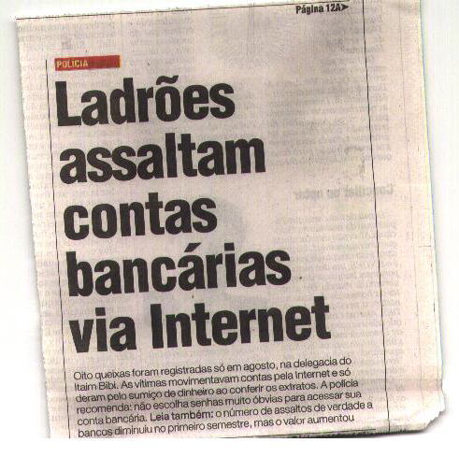
NOTÍCIAS VINCULADAS
Jornal da Tarde

Slide 28
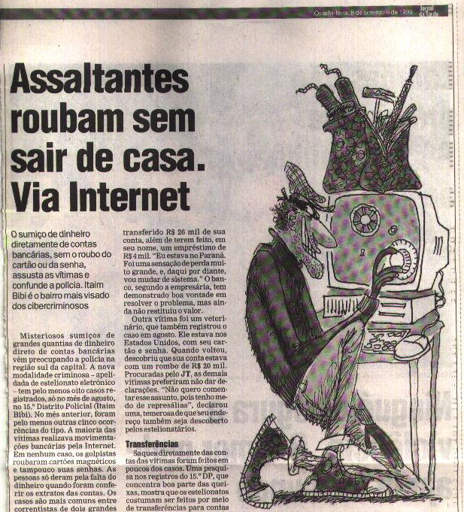
NOTÍCIAS VINCULADAS
Jornal da Tarde

Slide 29
NOTÍCIAS VINCULADAS
  “Sem uma Política de Segurança não há como se proteger”
  “Para inibir os invasores, o custo de obtenção de uma informação confidencial deve ser maior que o valor dela”
  “70% dos ataques sofridos são realizados por pessoas da própria empresa”
Revista Network Computing nº 06/99

Slide 30
MEIOS PARA COMBATER AS AMEAÇAS DE HACKERS
  Implementar Políticas e Procedimentos de Segurança
  Análise de riscos para identificação do Impacto e Probabilidade de ocorrência
  Implementação de controles de segurança
  Treinar os usuários e punir quando necessário
  Auditoria e testes de segurança (A&P)
  Estar atento às mudanças: tecnologias, ferramentas

Slide 31
RASTROS DEIXADOS PELOS HACKERS
  Log do Firewall
  IP de origem do ataque
  Bina e registro de ligações recebidas em RAS
  Registro do User-ID
  Porta e serviço explorado

Slide 32
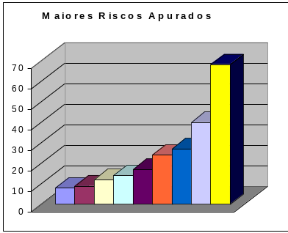
Vírus
Abusos de Funcionários Internos
Tentativas Externas (hackers)
Roubo/Destruição de Equipamentos
Destruição de Dados
Hacking Telefônico
Abusos de Pessoal Terceirizado
Acessos Externos com Sucesso
Outros
Fonte: Info Security News
Co-sponsor: Deloitte & Touche

Slide 33
NECESSIDADE DE PROTEÇÃO
  Hardware
  Software
  Comunicações
  Sistemas
  Informações
  Recursos Humanos

Slide 34
NECESSIDADE DE PROTEÇÃO
  Hardware
    Acesso Físico
    Condições Ambienteais
    Plano de contingências
    Manutenção

Slide 35
NECESSIDADE DE PROTEÇÃO
  Software
    Atualização de Versões
    Instalação
    Padronização / Homologação

Slide 36
NECESSIDADE DE PROTEÇÃO
  Comunicações
    Criptografia
    Rotas Alternativas
    VPN

Slide 37
NECESSIDADE DE PROTEÇÃO
  Sistemas
    Controles de Acesso
    Segregação de Funções
    Checagem de Cálculos/Totais
    Relatórios de Exceção
    Log de Transações críticas

Slide 38
NECESSIDADE DE PROTEÇÃO
  Informações
    Controle de Acesso
    Armazenamento
    Back-up

Slide 39
NECESSIDADE DE PROTEÇÀO
  Recursos Humanos
    Contratação
    Treinamento
    Definição de funções

Slide 40
MEDIDAS DE SEGURANÇA
  Políticas
  Procedimentos
  Recursos físicos
  Recursos lógicos

Slide 41
A SEGURANÇA É OBTIDA POR MEIO DE UM CONJUNTO DE MEDIDAS

Slide 42
MEDIDAS DE SEGURANÇA
  Políticas
    Definição dos padrões a serem seguidos
    Orientação sobre procedimentos
    Cumprimento (acompanhamento e verificações periódicas)
    Plano de Conscientização

Slide 43
MEDIDAS DE SEGURANÇA
  Procedimentos
    Controles sobre as operações
    Reporte de Exceções
    Ações oportunas

Slide 44
MEDIDAS DE SEGURANÇA
  Recursos físicos
    Controles de Acesso
    Portas e Fechaduras
    Sinalizações

Slide 45
MEDIDAS DE SEGURANÇA
  Recursos lógicos
    Softwares específicos
    Controles nos sistemas aplicativos

Slide 46
BENEFÍCIOS
  Informações íntegras, exatas e em tempo oportuno
  Utilização da informática como vantagem competitiva
  Proteção dos investimentos

Slide 47
MENSAGEM FINAL
“As transações eletrônicas já estão sendo utilizadas extensivamente pelas empresas, clientes e entidades financeiras.”
“Dominar a tecnologia, com segurança, é questão de sobrevivência.”

Slide 48

Alguém gostaria
de fazer perguntas?

